Slide 1

APLICAȚIE WEB PENTRU GESTIONAREA PLANURILOR DE INVĂȚĂMÂNT
∦
⋂
♯
∇
Candidat: Daniel-Ionuț MÎRZA
Coordonator științific : Conf. Dr. ing. Ciprian-Bogdan CHIRILĂ

Slide 2
CUPRINS
01. INTRODUCERE
06. TESTARE
04. IMPLEMENTARE
02. OBIECTIVELE PROIECTULUI
07. CONCLUZII
05. UTILIZARE
03. ARHITECTURA APLICAȚIEI
08. DIRCȚII DE DEZVOLTARE

Slide 3






01. INTRODUCERE
Aplicația își propune să răspundă nevoi academice de automatizare și gestionarea a planurilor de învățământ prin utilizarea tehnologiilor moderne.
Dezvoltarea aplicației se bazează pe procesarea fișierelor Excel existente, care conțin planurile de învățământ și fișele de disciplină, asigurând astfel o integrare eficientă a datelor.
Tehnologiile utilizate includ:

Slide 4
02. OBIECTIVELE PROIECTULUI
Automatizarea procesului
de gestionare a planurilor
de învățământ
Dezvoltarea unei platforme
intuitive pentru administratori,
cadre didactice și studenți
Oferirea unei interfețe intuitive
pentru profesori și studenți
Reducerea efortului administrativ
prin gestionarea electronică a
fișierelor

Slide 5






03. ARHITECTURA APLICAȚIEI
Frontend
(Thymeleaf, Bootstrap 5)
Administrator
Backend
(Java, Spring Boot,
Apache POI)
Student
Cadru didactic
Baza de date
(MySQL)
Utilizatori

Slide 6
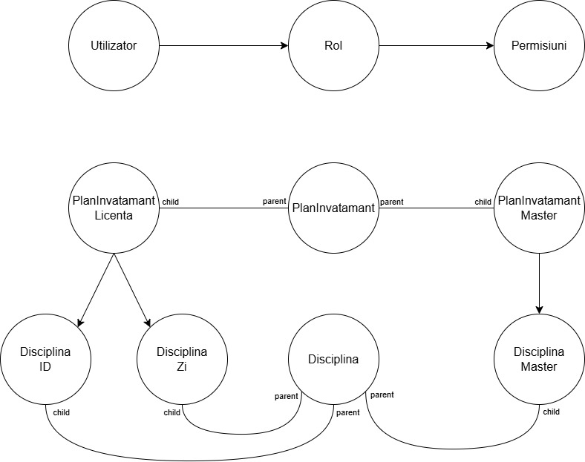
03. ARHITECTURA APLICAȚIEI
Diagrama de clase reprezintă modelul structural al aplicației, ilustrând entitățile principale și relațiile dintre acestea.

Slide 7
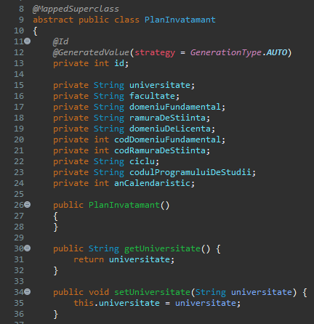
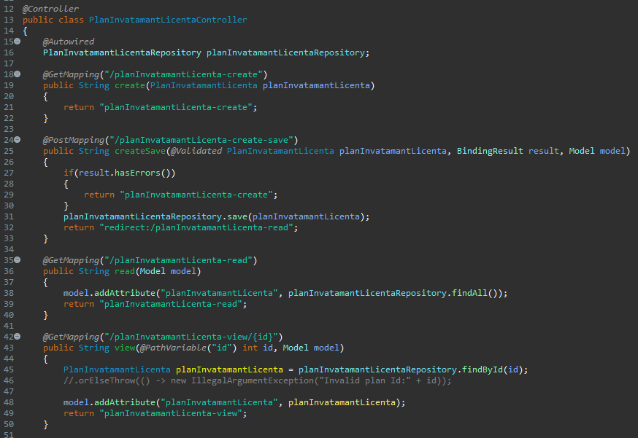
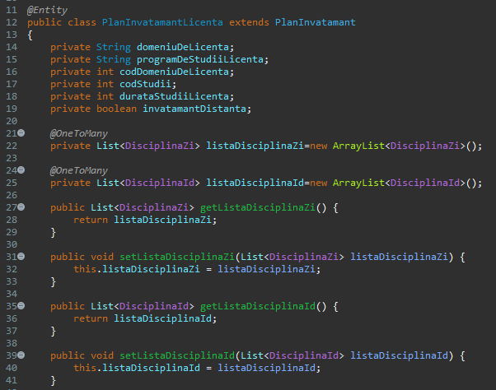
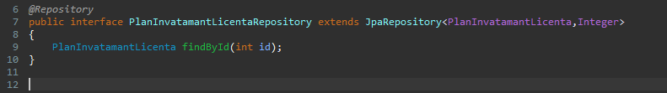
04. IMPLEMENTARE
Clasa PlanInvatamantLicentaController.java care conține operațiunile CRUD
Clasa PlanInvatamant.java
cu auto generare de id
Clasa PlanInvatamantLicentaRepository.java cu funcția de căutare după id
Clasa PlanInvatamantLicenta.java cu legătura OneToMany către DisciplinaId si DisciplinaZi

Slide 8
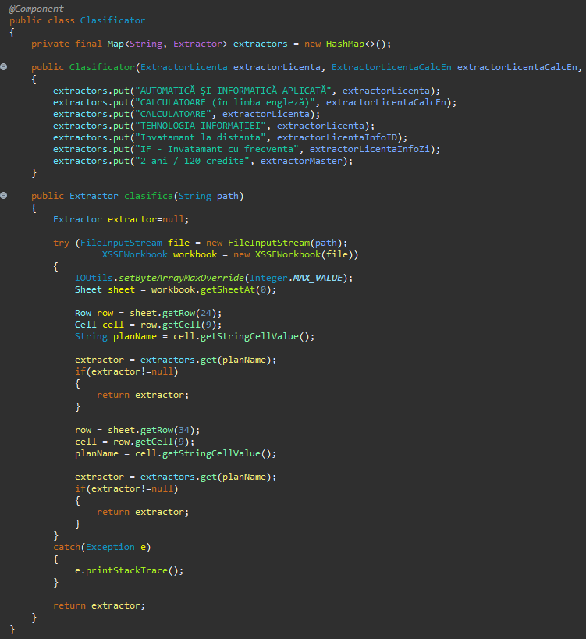
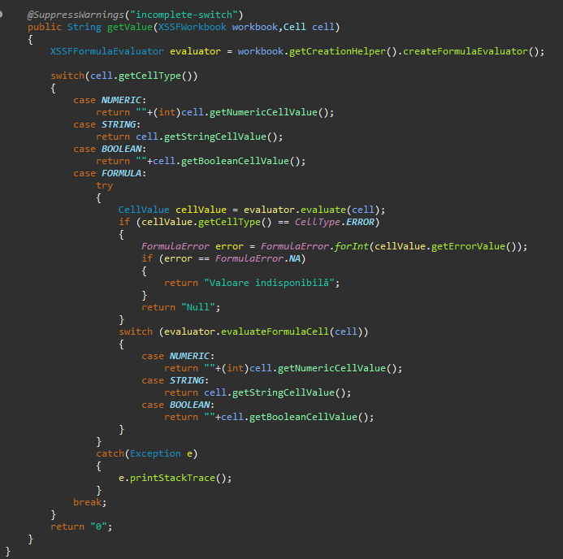
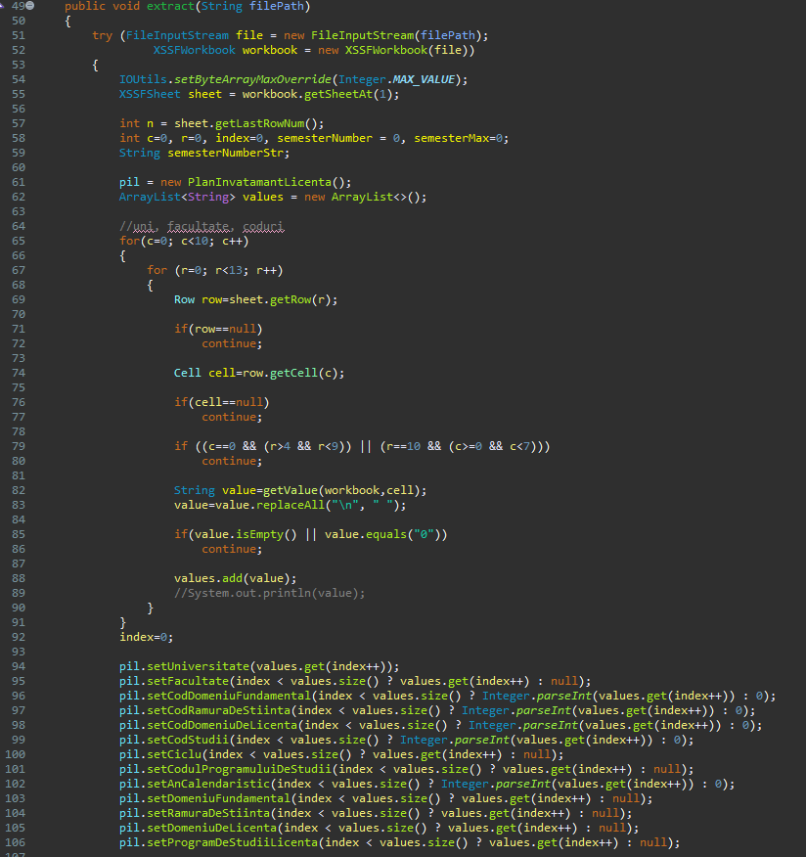
04. IMPLEMENTARE
În clasa ExtractorLicenta.java,
funcția extractor(String filePath) extrage și introduce date în baza de date
În clasa Extractor.java, funcția getValue() extrage datele necesare din fișiere de tip .xlsx
Clasa Clasificator.java sortează tipul planului de învățământ în funcție de o celulă cheie din fișierul .xlsx

Slide 9
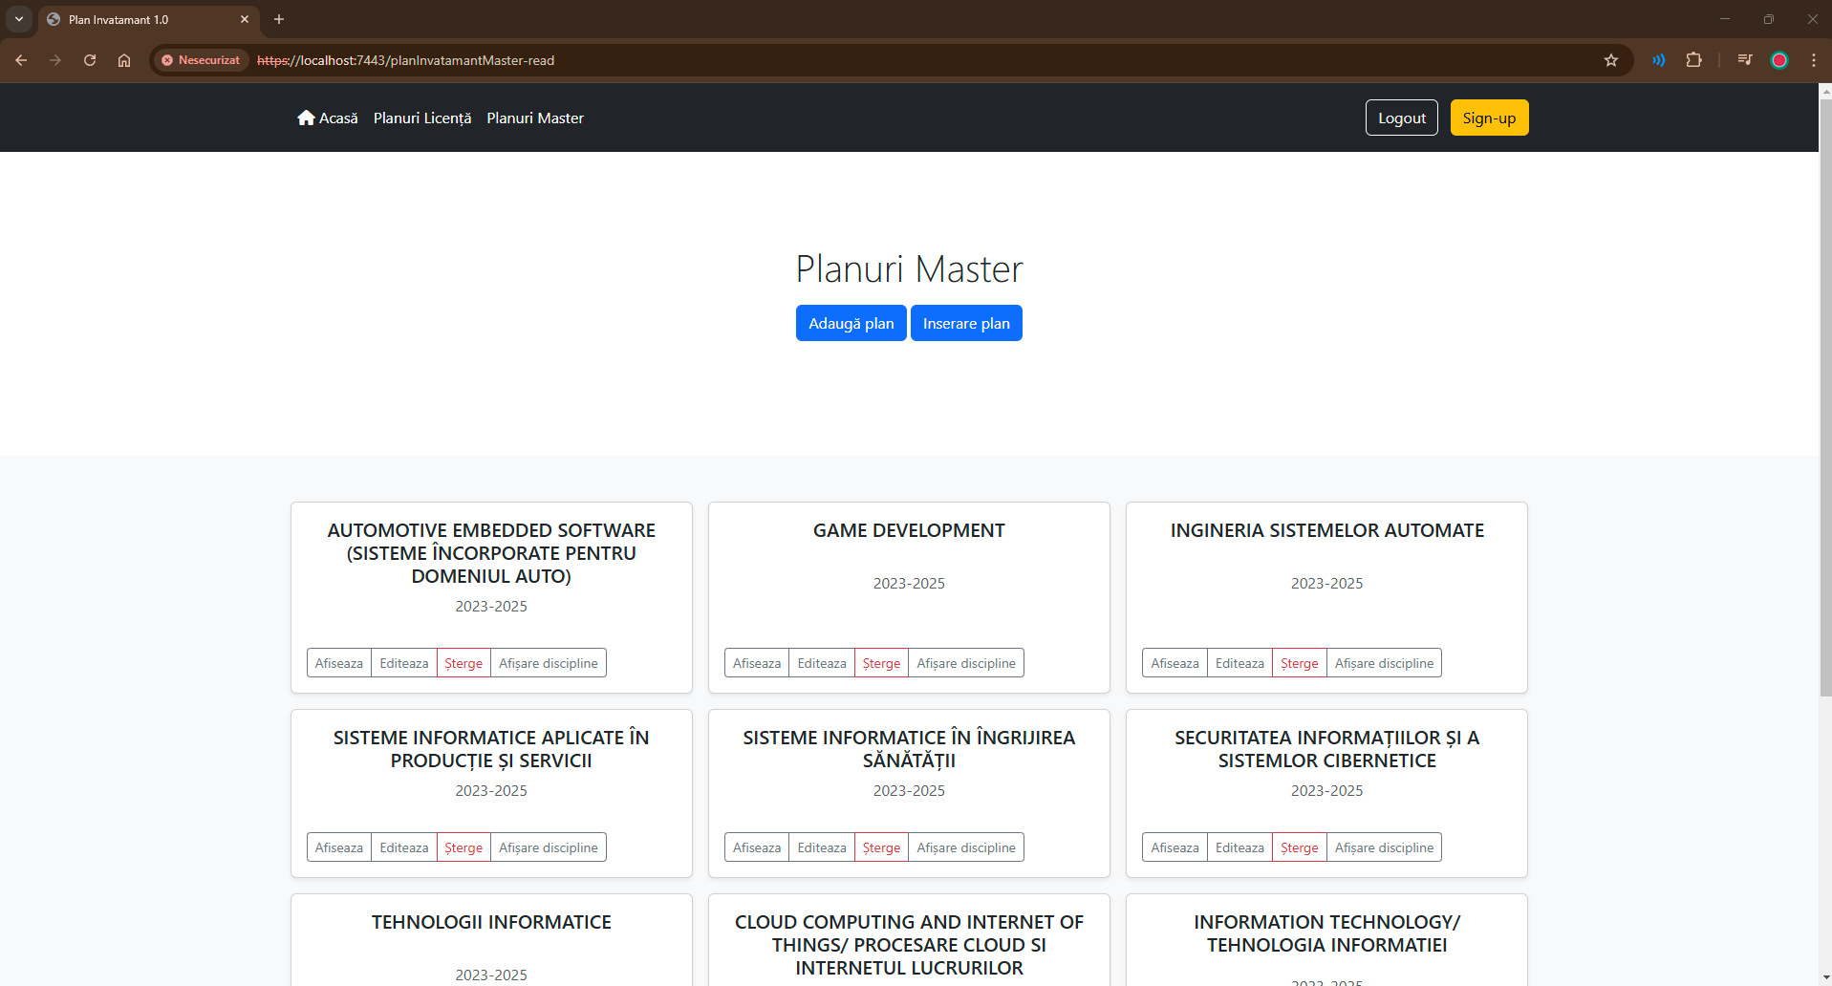
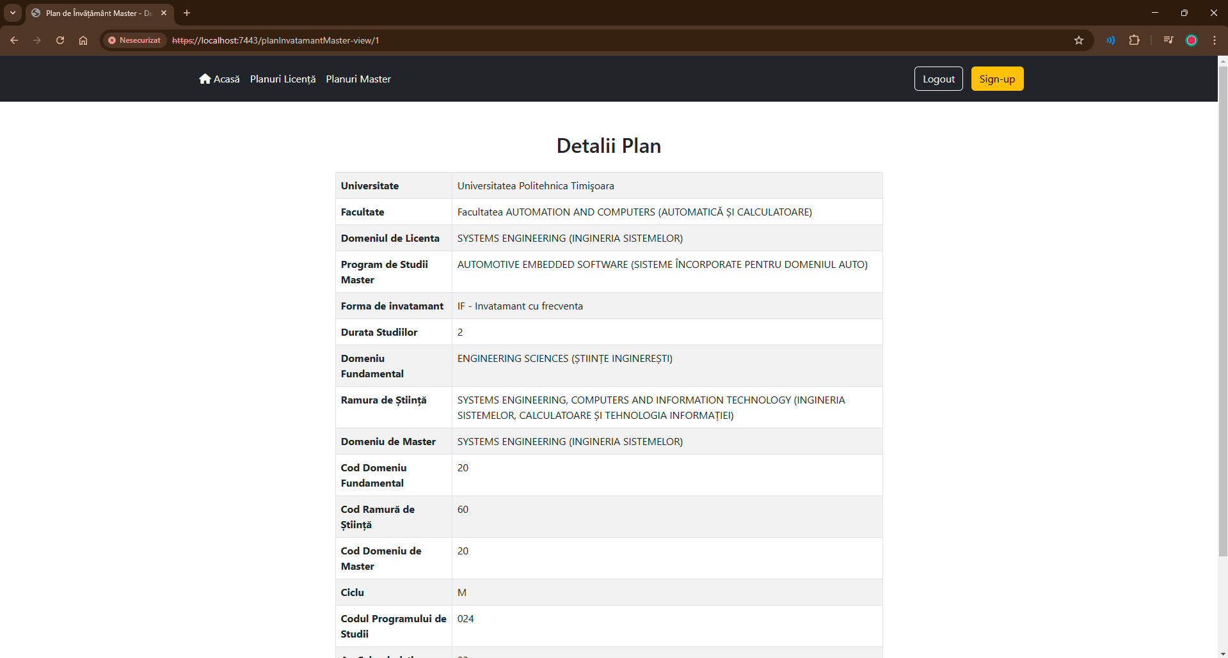
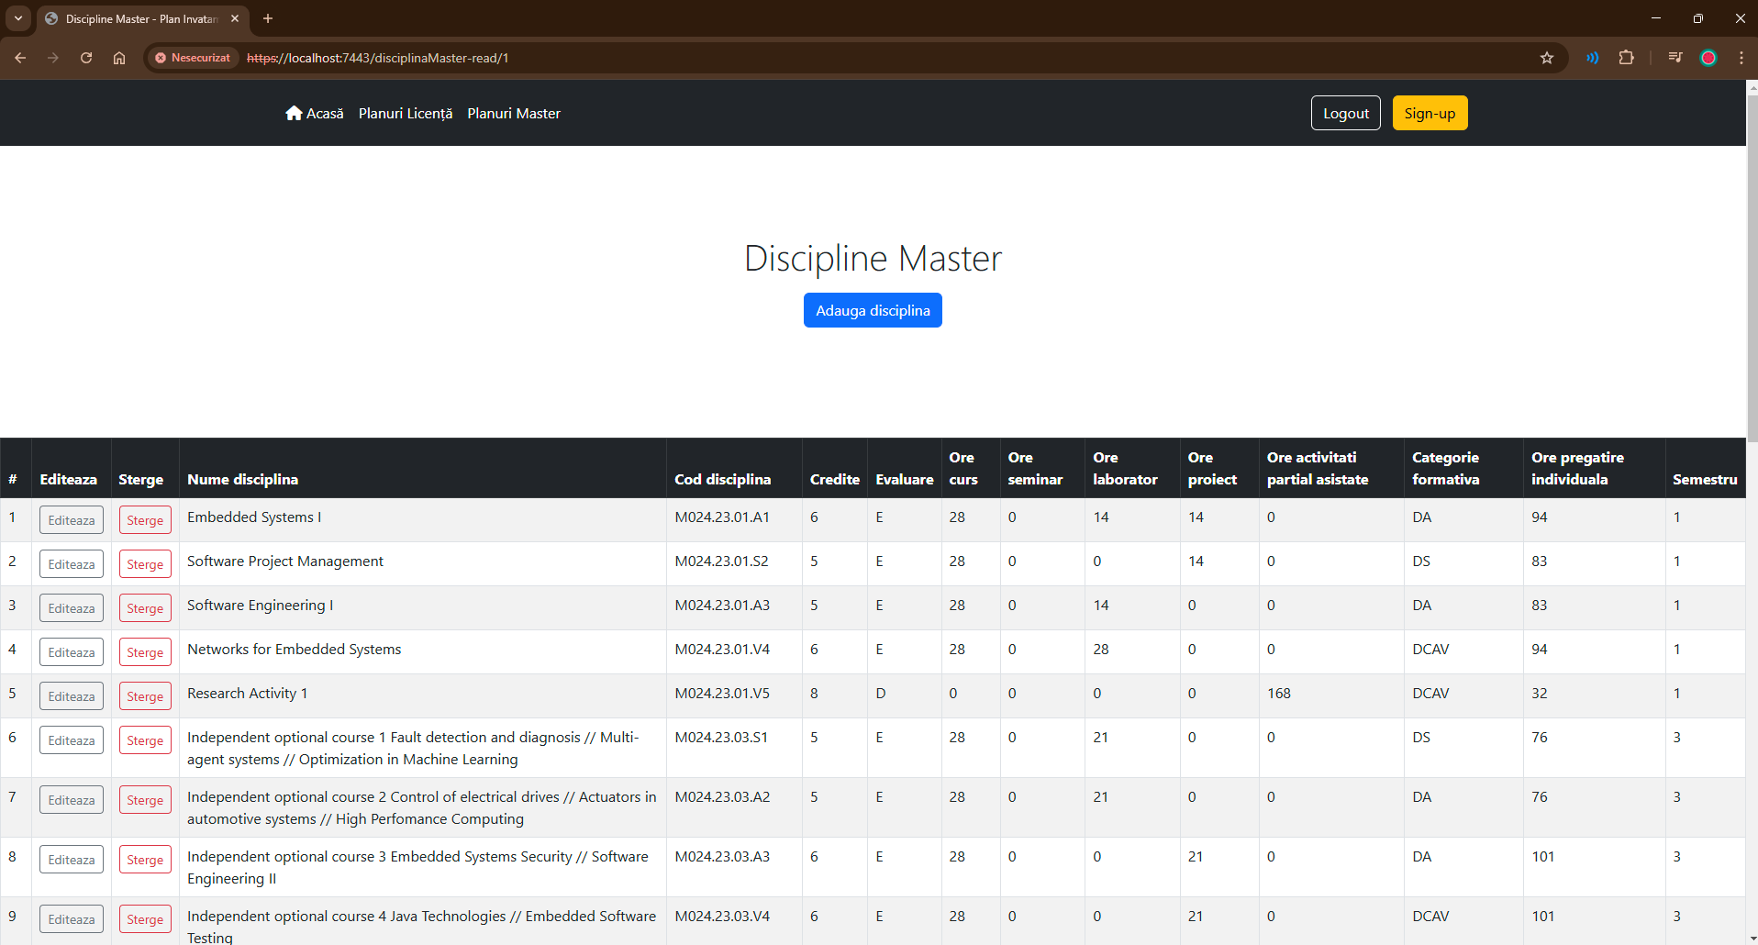
05. UTILIZARE
Interfața Thymeleaf + Bootstrap5

Slide 10
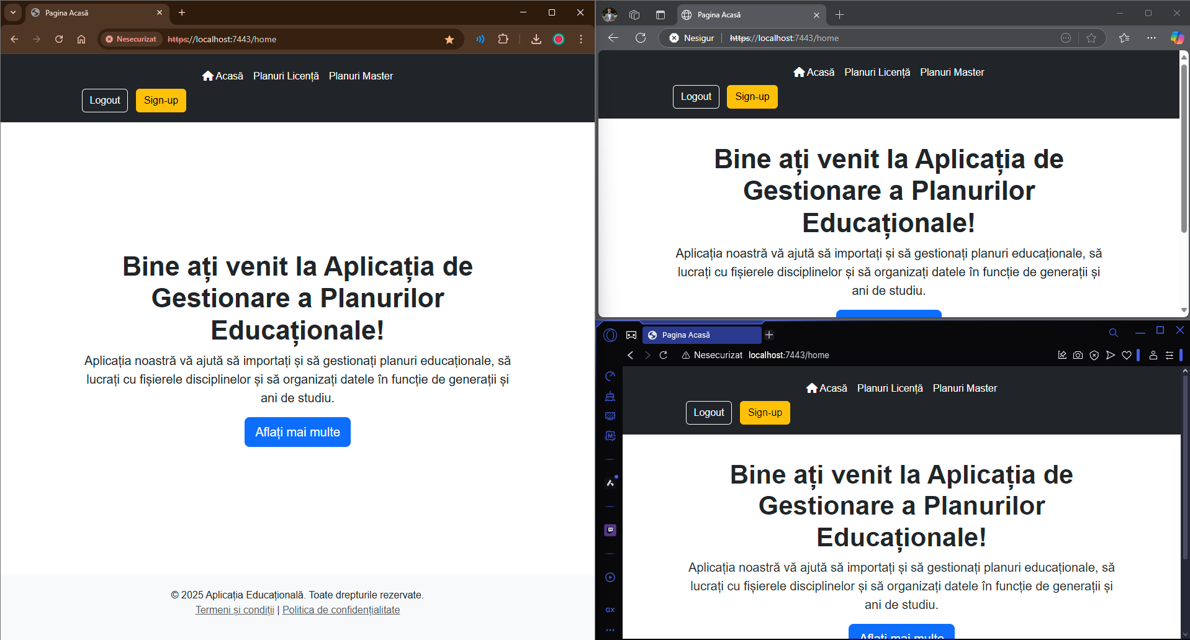
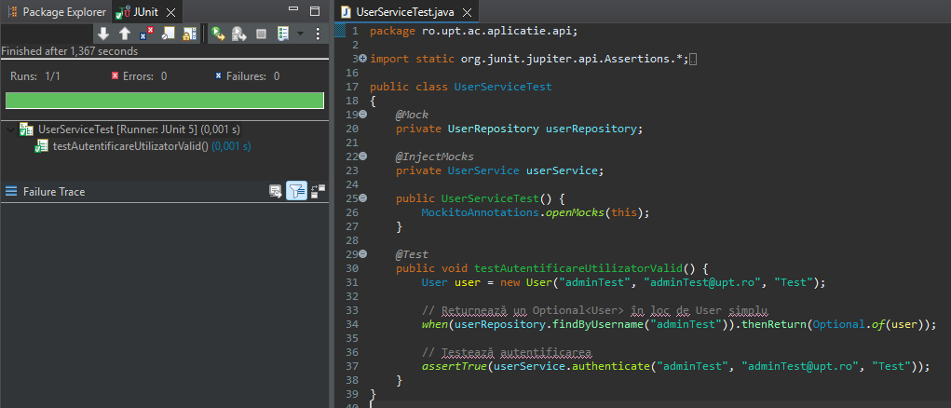
06. TESTARE
Testarea unitară este un proces fundamental în dezvoltarea software, folosit pentru a verifica funcționalitatea corectă a celor mai mici unități de cod – metodele sau funcțiile.
Testarea cross-browser

Slide 11
07. CONCLUZII
Aplicația oferă o soluție eficientă pentru gestionarea planurilor de învățământ
Îmbunătățirea procesului academic prin automatizare
Tehnologiile utilizate permit scalabilitate și securitate
Notes:
Directii de dezvoltare
Export in fisier Excel XLSX (complex cu sheet cu multe formule)

Slide 12
08. DIRECȚII DE DEZVOLTARE
Aplicație mobilă
Export de fișiere
Sistem de notificări
Machine Learning
& AI

Slide 13
Mulțumesc pentru atenție!

